Slide 1
Логотерапия в кризисные времена
С. Яблонская, Москва, 3 июня 2022 г.

Slide 2
Знакомство
C 1993 волонтёрство в Республиканской детской клинической больнице
1995 – 2014 – Телефоны доверия в России и ближнем зарубежье - консультирование, супервизия, обучение, командообразование
Опыт работы с женщинами-беженками из Чечни, пострадавшими в терактах и их родственниками, с пережившими утрату и тяжёлые болезни
С 2008 года – руководитель психологических программ фонда «Общественный вердикт», консультант, супервизор
2012 – 2014 – первая логотерапевтическая группа Института Виктора Франкла (Вена) и МИП
2017 - 2018 – группа подготовки преподавателей логотерапии, преподавание

Slide 3
Вопросы последних недель
Какой смысл в том, что я делаю каждый день (работа, дела по дому, учёба, семейное…)?
Зачем мне просыпаться?
Как можно жить, если невозможно ни на что повлиять?
Я делаю слишком мало, нужно делать больше, а я не могу
Как можно делать что бы то ни было для себя, радоваться, когда…?
Я должна решить, как мне быть, прямощаз, но я не могу…
Как жить, когда так страшно?

Slide 4
Ведущие чувства при травме
Страх
Беспомощность!
Стыд
Вина/гнев

Slide 5
Что такое шоковая травма?
- «психологически фрустрирующее событие, выходящее за рамки обычного человеческого опыта… сопровождающееся интенсивным страхом, ужасом, чувством беспомощности… угроза жизни или физической целостности…» (Green, APA, 1987)
- МКБ-10: «Стрессовое событие или ситуация (кратковременная или продолжительная) исключительно угрожающего или катастрофического характера, которая в принципе могут вызвать общий дистресс почти у любого человека (например, природные или искусственные катастрофы, сражения, серьезные несчастные случаи, наблюдение за насильственной смертью других, роль жертвы пыток, терроризма, изнасилования или другого преступления)».

Slide 6
Несколько мыслей о травме
делит жизнь на “до” и “после”
есть сильнейшее желание вернуть “всё, как было прежде”, но это невозможно
о травме трудно или невозможно говорить; обретение голоса, создание нового жизненного нарратива, включающего происшедшее, знаменует исцеление
время словно останавливается: нет прошлого и будущего, есть только вечно длящееся время травмы
травмированного человека часто боятся (тема исключения из сообщества)
возможен не только ПТС и ПТСР, но и ПТР
переживший травму исцеляет не только себя, но и своё окружение, сообщество, привносит новую мудрость (пример Виктора Франкла)
переживший травму включается в новое сообщество - или своё прежнее, но по-новому, обретает новую идентичность, иногда даже новое имя (инициации травматичны)
преодоление травмы = преображение и восстановление связи (внутри себя и с другими людьми)

Slide 8
4 задачи горя по Дж. В. Вордену
Признать факт потери
Пережить боль потери
Наладить окружение, в котором ощущается отсутствие утраченного (в т.ч. идентичность)
Выстроить новые отношения с утраченным и продолжить жить

Slide 9
Модель SEEDS Джон Арден
S – social – то есть общение. Обнять, поговорить, просто помолчать рядом с близким человеком. И/или зверем.
E – exercise – физическая активность. Душ, растяжка, бокс, прогулка. Пожалуйста, выделяйте для неё время, она особенно важна для проработки тех травматических переживаний, которые мы разделяем сейчас.
E – education – образование. Узнавание чего-то нового, что может мне помочь и поддержать. Благо, для этого сейчас есть все возможности: семинары, встречи, множество материалов в сети, было бы желание.
D – diet – правильное и полноценное питание. Пожалуйста, помогите своему телу справляться с большой нагрузкой, которая сейчас на него ложится: овощи, зелень, фрукты, кисломолочное, крупы, белки. И по возможности без алкоголя: это кажущееся лёгким решение очень сильно аукается впоследствии.
S – sleep – сон. Последнее по порядку, но не по значению. Во сне организм восстанавливается, во сне обрабатываются наши впечатления, физически очищается мозг – работают клетки-«уборщики». Стоит недоспать несколько дней – и можно ощутить явственные симптомы интоксикации. «Не травмироваться на ночь!»

Slide 10
Как быстро переключиться?
Дыхание – выдох длиннее вдоха
Растяжка
Конкретное физическое действие: порубить дрова, побить грушу, переставить мебель…
Холодный/контрастный душ
Лёд в ладонях
Для некоторых работает музыка
https://emdrrus.com/%D0%BA%D0%BB%D0%B8%D0%B5%D0%BD%D1%82%D1%81%D0%BA%D0%B8%D0%B9-%D0%BE%D0%BF%D1%8B%D1%82/%D1%82%D0%B5%D1%85%D0%BD%D0%B8%D0%BA%D0%B8-%D0%B4%D0%BB%D1%8F-%D1%81%D0%B0%D0%BC%D0%BE%D0%BF%D0%BE%D0%BC%D0%BE%D1%89%D0%B8/ (техники для самопомощи)

Slide 11
Nota bene
Психиатр – друг человека!
Составить кризисный список и держать его под рукой

Slide 12
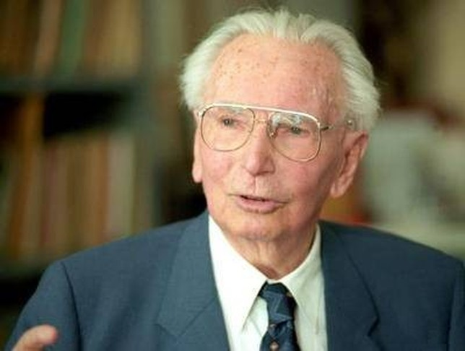
Виктор Эмиль Франкл (26.03.1905 – 2.09.1997)
Австрийский психиатр, невролог, основатель т.н. Третьей венской школы психотерапии
Решил стать психиатром, ещё обучаясь в школе
Первый опыт консультирования – программа для работы с трудными подростками
До войны – психиатр в венской университетской клинике
1942 год – получает американскую визу, однако остаётся с престарелыми родителями. В том же году вся семья арестована и отправлена в концлагеря.
Освобождён в 1945, в августе возвращается в Вену, узнаёт о гибели родителей и брата, а также о смерти жены.

Slide 13
- принимает решение остаться в Вене, включается в работу: принимает пациентов, в 1946 воссоздаёт текст своей утраченной в концлагере книги «Доктор и душа», а также за 9 дней написал книгу «Человек в поисках смысла» (изначальное название «Опыт психолога в концентрационном лагере», затем «Сказать жизни «Да!» несмотря на обстоятельства»).
Через два года женится на Элеоноре Швиндт, с которой и проживёт счастливо до самой смерти (в Вене их называли twins - близнецами).
Оставался главой департамента неврологии в венской поликлинической больнице 25 лет, написал 39 книг для профессионалов и широкой аудитории. Читал много лекций в Европе, Америке, Австралии, Азии, Африке, занимал должность профессора в Гарварде, Стэнфорде, университете Питтсбурга, был почётным профессором логотерапии в международном университете Сан Диего (США).
До последних дней вёл активную жизнь, отвечал на письма, встречался с посетителями. «Смысл моей жизни – помогать людям найти смысл». «Когда Франкл по состоянию здоровья уже не смог ходить в горы, он сел за штурвал самолёта».

Slide 14
Отношение к страданию
Страдание существует (но нам это сложнее принять, чем людям сто лет назад)
Когда только возможно, его необходимо исцелять (устранимое и неустранимое страдание, раввин и коза).
Мы не можем ставить условия жизни (важен экзистенциальный поворот: не «Чего я жду от жизни», а «Чего жизнь ждёт от меня»).
Страдание указывает нам на ценное («Печаль – плата за любовь» Элизабет Лукас), поэтому от него нельзя дистанцироваться.
Страдание не должно закрывать горизонт смысла (самое большое искушение - позиция «утраченное или ничто»), иначе возникает отчаяние – «нет ценностей, нет смысла, нет собственной активности».
Жизнь имеет смысл в любых обстоятельствах.
Смысл уникален, как уникален каждый человек.

Slide 15
Трагический оптимизм и героическое отношение к жизни. Самотрансценденция

Slide 16
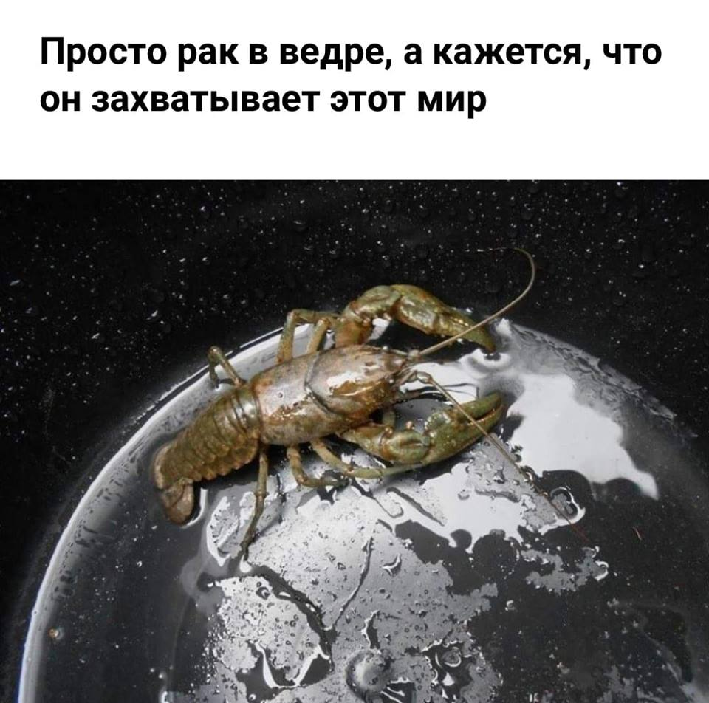

Slide 17
Наша жизнь – росинка. Пусть лишь капелька росы Наша жизнь –
и все же…
Кобаяси Исса
(1763 - 1828)

Slide 18
Формула отчаяния по Франклу
D = S – M

Slide 19
It should be meaningful!
Осмысленность
Неудача
Успех
Отчаяние

Slide 20
Что такое смысл?
Возможность на фоне действительности (Виктор Франкл)
Обретается в точке встречи уникальности человека и уникальности ситуации. Франкл и пожилой профессор.

Slide 21
Что важного, осмысленного случилось со мной сегодня? Почему для меня это важно?

Slide 22
Путь к обретению смысла в страдании
Три дороги к смыслу: творчество, восприятие и позиция
Ценности позиции/отношения – возможность реализации самого глубокого, предельного смысла через занятие позиции по отношению к происходящему. «В случае боли человек занимает определённую позицию по отношению к своей судьбе. Иначе страдание не будет иметь смысла».
Свобода сохраняется всегда. «Между стимулом и реакцией существует некоторое пространство. В этом пространстве находится наша свобода и власть выбирать свою реакцию. В реакции воплощаются свобода и рост».
Важность собственной активности (=реализации позиции, она возможна в любой ситуации. Ср. бабочки в концлагере).

Slide 23
Логотерапевтическое видение будущего
Будущее исчезает в отчаянии, поэтому важно поговорить о нём
"...именно так вступает в нас будущее, чтобы стать нами ещё задолго до того, как оно обретёт жизнь". Р.-М. Рильке, «Письма к молодому поэту»
Майка из Юникло ☺: «Будущее входит и преображается в нас задолго до того, как станет реальностью».
Каким из звёзд возможностей я дам жизнь?
Ответственность по отношению к будущему (статуи Свободы и Ответственности).
Упражнение на/про будущее: «Каким я хочу, чтобы меня запомнили (3 эпитета)? Что я сделаю для этого на этой неделе?»
Таким же образом можно задать себе вопрос о ситуации страдания.

Slide 24
Работа с виной
Не забывать, что вина бывает как реальной, так и иллюзорной, когда человек берёт на себя роль Бога. Дифференцировать! В случае реальной вины:
Если есть возможность - возместить пострадавшему
Если нет возможности - сделать что-то хорошее в память о нём
Экзистенциальный путь - я уже другой человек, теперь я поступил бы иначе.

Slide 25
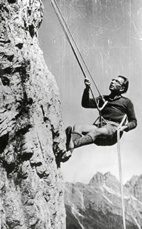
«Кто же такой человек? Это тот, кто всегда решает, кто он».
Упрямство духа, который может возразить (реализация свободы) – наследственности, среде, обречённости.

Slide 26
Спасибо!

Slide 27
Контакты
Светлана Яблонская
alpaca.sv@gmail.com
+7 926 374 42 95
http://myverdict.org/

